Slide 1
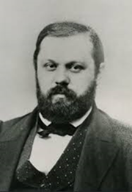
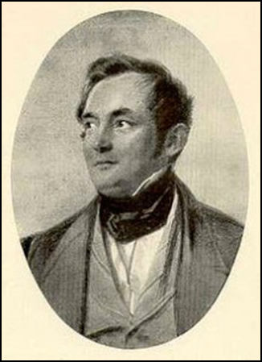
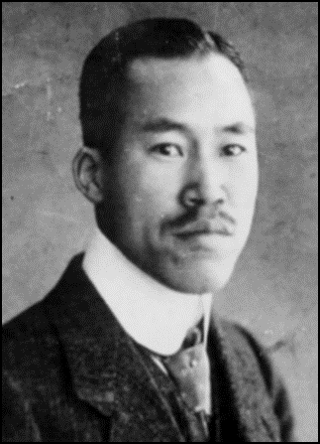
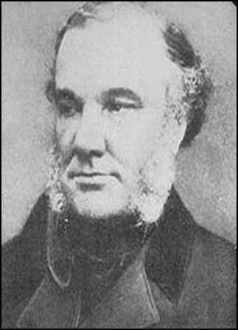
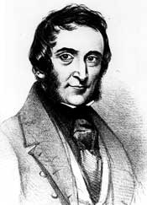
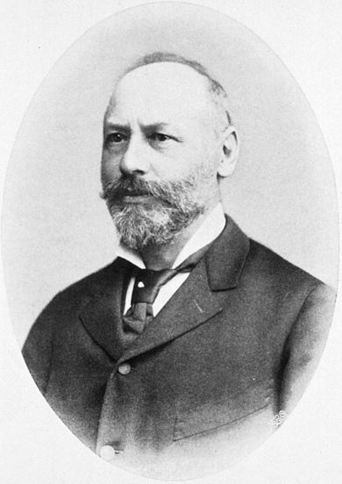


Auto-immunité et Endocrinologie Actualités et Prise en Charge
Carl Von BASEDOW
(1799 - 1854)
Moritz KAPOSI
(1837 – 1902)
Thomas ADDISON
(1793-1860) .
Anton BIERMER
(1827 - 1892)
Robert James GRAVES
(1796-1853)
Hakaru HASHIMOTO (1881 - 1934)
Dr Hernan Valdes Socin
Professeur Associé, Université de Liège .
Chef de clinique, Service d’Endocrinologie, CHU de Liège.

